Slide 1
Messe du 23 août 2026
21° dimanche du temps ordinaire
Année A
Notes:
<numéro>

Slide 2
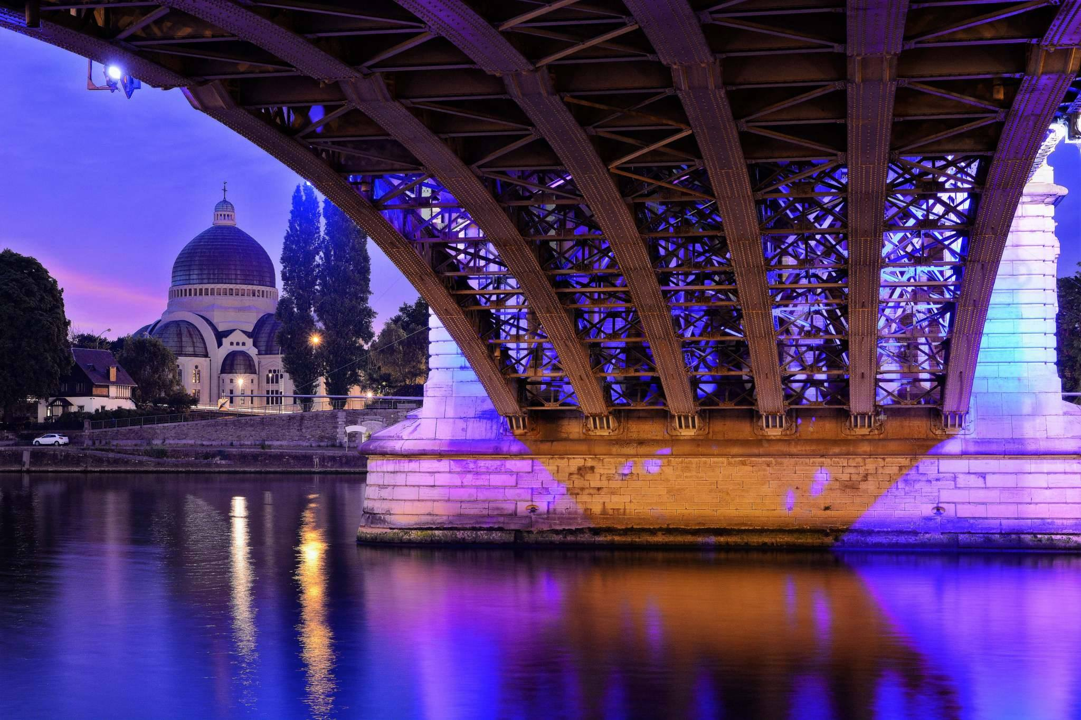

Slide 3
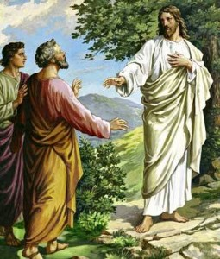
« Le Fils de l’homme, qui est-il, d’après ce que disent les hommes ? »

Slide 4
Nos vies en couleurs
Viens te joindre à notre bonheur
Nous partagerons,
un bout de chemin.
Dieu va peindre
nos vies en couleurs
Et nous chanterons
main dans la main.
1. N’aie donc pas peur
Et sois toi-même,
Que dans ton cœur
Naisse un « je t’aime ».
Viens libérer
Ta joie d’aimer.

Slide 5
Viens te joindre à notre bonheur
Nous partagerons,
un bout de chemin
Dieu va peindre
nos vies en couleurs
Et nous chanterons
main dans la main.
2. Fais-donc confiance,
Laisse-toi guider.
En sa présence
Tu seras porté.
Viens contempler,
t’émerveiller.

Slide 6
Viens te joindre à notre bonheur
Nous partagerons,
un bout de chemin.
Dieu va peindre
nos vies en couleurs
Et nous chanterons
main dans la main.
3. Si tu es touché
Par la douleur
Viens t’abandonner
Contre son cœur
Viens il pourra
Te consoler.

Slide 7
Viens te joindre à notre bonheur
Nous partagerons,
un bout de chemin.
Dieu va peindre
nos vies en couleurs
Et nous chanterons
main dans la main.
4. Dieu nous appelle
À l’ regarder
Il nous révèle
Sa vérité
Viens témoigner
Tu es aimé !

Slide 9
Seigneur, prends pitié
MESSE DU PARTAGE
Texte et musique : Pascal & Étienne DANIEL
De ton peuple rassemblé par ta parole,
Seigneur, prends pitié. (bis)
De ton peuple sanctifié par ton Esprit,
Ô Christ, prends pitié. (bis)
De ton peuple racheté par ton sang,
Seigneur, prends pitié. (bis)

Slide 11
GLORIA - Messe du Partage
Gloire à Dieu, au plus haut des cieux,
Et paix sur la terre
aux hommes qu'il aime.
Nous te louons, nous te bénissons,
nous t'adorons,
Nous te glorifions,
nous te rendons grâce,
pour ton immense gloire,
Seigneur Dieu, Roi du ciel,
Dieu le Père tout-puissant.

Slide 12
Seigneur, Fils unique, Jésus Christ,
Seigneur Dieu, Agneau de Dieu,
le Fils du Père ;
Toi qui enlèves le péché du monde, prends pitié de nous ;
Toi qui enlèves le péché du monde, reçois notre prière ;
Toi qui es assis à la droite du Père, prends pitié de nous.
Car toi seul es saint,
Toi seul es Seigneur,
Toi seul es le Très-Haut :
Jésus Christ, avec le Saint-Esprit
Dans la gloire de Dieu le Père. Amen.

Slide 14
Psaume 137
Musique : Michel Wackenheim
SEIGNEUR, ÉTERNEL EST TON AMOUR:
N’ARRÊTE PAS L’ŒUVRE DE TES MAINS.
1. De tout mon cœur,
Seigneur, je te rends grâce:
tu as entendu les paroles de ma bouche.
Je te chante en présence des anges,
vers ton temple sacré, je me prosterne.
SEIGNEUR, ÉTERNEL EST TON AMOUR:
N’ARRÊTE PAS L’ŒUVRE DE TES MAINS.

Slide 15
2. Je rends grâce à ton nom
pour ton amour et ta vérité,
car tu élèves, au-dessus de tout,
ton nom et ta parole.
Le jour où tu répondis à mon appel,
tu fis grandir en mon âme la force.
SEIGNEUR, ÉTERNEL EST TON AMOUR:
N’ARRÊTE PAS L’ŒUVRE DE TES MAINS.

Slide 16
3. Si haut que soit le Seigneur,
il voit le plus humble;
de loin, il reconnaît l’orgueilleux.
Seigneur, éternel est ton amour:
n’arrête pas l’œuvre de tes mains.
SEIGNEUR, ÉTERNEL EST TON AMOUR:
N’ARRÊTE PAS L’ŒUVRE DE TES MAINS.

Slide 18
Alléluia Nantais
1. Chrétiens, chantons Jésus ressuscité ;
D'entre les morts
il est le premier né.
Refrain : Alléluia (5X)
2. Il est vivant,
celui qui était mort !
Il est celui qui sauve
de la mort.

Slide 20
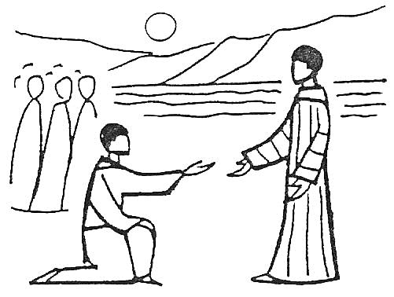
"Pour vous, qui suis-je?"

Slide 22
« SYMBOLE DES APOTRES »
Je crois en Dieu, le Père tout-puissant,
Créateur du ciel et de la terre.
Et en Jésus Christ, son fils unique,
notre Seigneur,
qui a été conçu du Saint Esprit,
est né de la Vierge Marie,
a souffert sous Ponce Pilate,
a été crucifié, est mort et a été enseveli,
est descendu aux enfers,
le troisième jour est ressuscité des morts,
est monté aux cieux,
est assis à la droite de Dieu
le Père tout-puissant,
d’où il viendra juger les vivants et les morts.
Je crois en l’Esprit Saint,
à la sainte Eglise catholique,
à la communion des saints,
à la rémission des péchés,
à la résurrection de la chair,
à la vie éternelle.
Amen

Slide 24
Intentions
(Missa pro Europa)
Béni sois-tu, Seigneur,
Reçois la louange de tes serviteurs,
Écoute-nous en ce jour,
Répands sur le monde
Ton amour.

Slide 26
Je te cherche, Dieu
Refrain :
Je te cherche, Dieu,
tu es mon Dieu,
Et je t’appelle.
Je te cherche, Dieu,
entends la voix
De ma prière.
1. Comme une biche
vient au torrent,
Je te cherche et te désire.
Sois la source qui ne tarit pas,
Fleuve d’eau vive.

Slide 27
Refrain :
Je te cherche, Dieu,
tu es mon Dieu,
Et je t’appelle.
Je te cherche, Dieu,
entends la voix
De ma prière.
2. Comme une terre assoiffée sans eau,
Je te cherche et te désire.
Viens abreuver le sillon creusé,
Dans mon désert .

Slide 28
Refrain :
Je te cherche, Dieu,
tu es mon Dieu,
Et je t’appelle.
Je te cherche, Dieu,
entends la voix
De ma prière.
3. Comme un enfant
tout contre sa mère,
Je te cherche et te désire.
Dans ton silence renaît la paix,
Qui me fait vivre.

Slide 29
Refrain :
Je te cherche, Dieu,
tu es mon Dieu,
Et je t’appelle.
Je te cherche, Dieu,
entends la voix
De ma prière.
4. Comme un veilleur
désire l’aurore,
Je te cherche et te désire.
En toi la nuit est comme le jour,
Tu es lumière.

Slide 31
Saint, le Seigneur
Messe du Partage
Saint ! Saint ! Saint !
Le Seigneur, Dieu de l'univers !
Le ciel et la terre
sont remplis de ta gloire.
Hosanna au plus haut des cieux.
Béni soit celui qui vient
au nom du Seigneur.
Hosanna au plus haut des cieux.

Slide 33
Anamnèse
Messe du Partage
Proclamons le mystère de la foi.
Gloire à toi qui étais mort !
Gloire à toi qui es vivant !
Dieu sauveur,
viens, Seigneur Jésus.

Slide 35
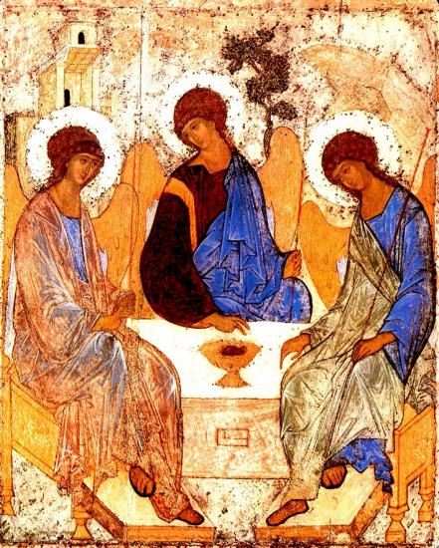

Slide 36
Notre Père : Glorious

Slide 37
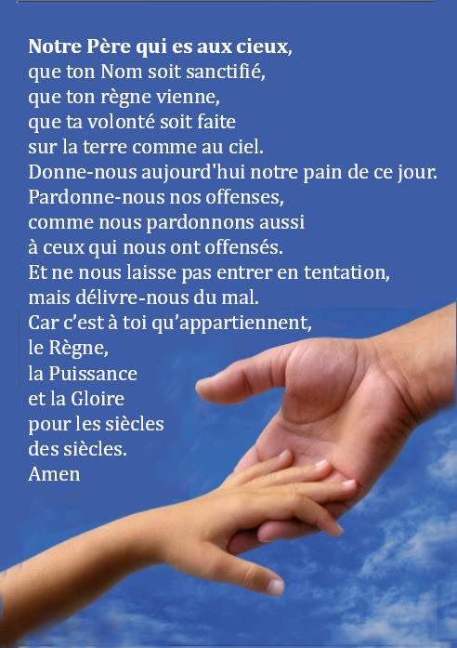

Slide 38
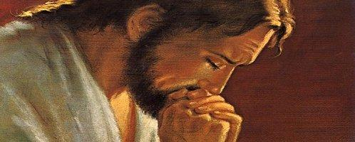

Slide 39
PRIÈRE POUR LA PAIX
Seigneur Jésus Christ, tu as dit à tes apôtres :
« Je vous laisse la paix, je vous donne ma paix » ,
ne regarde pas nos péchés
mais la foi de ton Eglise :
pour que ta volonté s’accomplisse,
donne-lui toujours cette paix,
et conduis-la vers l’unité parfaite,
Toi qui règnes pour les siècles des siècles.
Amen

Slide 41
Agneau de Dieu
Messe du Partage
Agneau de Dieu,
qui enlèves les péchés du monde,
prends pitié de nous.
Agneau de Dieu,
qui enlèves les péchés du monde,
prends pitié de nous.
Agneau de Dieu,
qui enlèves les péchés du monde,
donne-nous la paix.

Slide 42
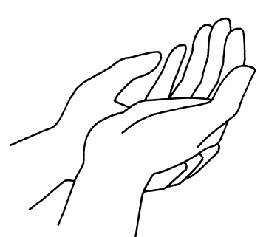
Nous demandons à l’Esprit Saint
la grâce de renouveler
notre foi en Jésus
qui témoigne de son Père.

Slide 43
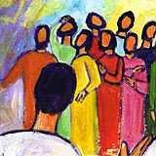
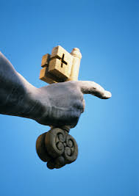
« Jésus, qui es-tu ? »
« Pierre, qui es-tu ? »
« Eglise, qui es-tu ? »

Slide 44
Regardez l'humilité de Dieu
1. Admirable grandeur
Étonnante bonté
Du maître de l'univers
Qui s'humilie pour nous
Au point de se cacher
Dans une petite hostie de pain
Refrain :
Regardez l'humilité de Dieu
Regardez l'humilité de Dieu
Regardez l'humilité de Dieu
Et faites-lui hommage
de vos cœurs

Slide 45
2. Faites-vous tout petits
Vous aussi devant Dieu
Pour être élevés par lui
Ne gardez rien pour vous
Offrez-vous tout entier
À ce Dieu
qui se donne à vous
Refrain :
Regardez l'humilité de Dieu
Regardez l'humilité de Dieu
Regardez l'humilité de Dieu
Et faites-lui hommage
de vos cœurs

Slide 46
1. Admirable grandeur
Étonnante bonté
Du maître de l'univers
Qui s'humilie pour nous
Au point de se cacher
Dans une petite hostie de pain
Refrain :
Regardez l'humilité de Dieu
Regardez l'humilité de Dieu
Regardez l'humilité de Dieu
Et faites-lui hommage
de vos cœurs

Slide 47
2. Faites-vous tout petits
Vous aussi devant Dieu
Pour être élevés par lui
Ne gardez rien pour vous
Offrez-vous tout entier
À ce Dieu
qui se donne à vous
Refrain :
Regardez l'humilité de Dieu
Regardez l'humilité de Dieu
Regardez l'humilité de Dieu
Et faites-lui hommage
de vos cœurs

Slide 48
Refrain ad lib. :
Regardez l'humilité de Dieu
Regardez l'humilité de Dieu
Regardez l'humilité de Dieu
Et faites-lui hommage
de vos cœurs

Slide 50
Je veux n’être qu’à Toi (Exo)
1. Reçois de moi
le parfum qui t'es dû
La beauté de ton Nom
en mon âme éperdue
Je veux n'être qu'à toi
Jésus, je t'aime
Reçois du peu
que je trouve à donner
Tout l'amour que mes yeux n'ont pas su te montrer
Je veux n'être qu'à toi
Jésus, je t'aime

Slide 51
Refrain :
Rien n'est plus beau
que ton Nom
Rien n'est plus saint que le sang du pardon
Je veux n'être qu'à toi
Jésus, mon Roi

Slide 52
2. Je ne veux rien
que vouloir te louer
Adorer ton saint Nom
et ta fidélité
Je veux n'être qu'à toi
Jésus, je t'aime
Je veux porter
et laver à ta croix
Les pensées de mon cœur dans le chœur de tes voix
Je veux n'être qu'à toi
Jésus, je t'aime

Slide 53
Refrain final :
Rien n'est plus beau
que ton Nom
Rien n'est plus saint que le sang du pardon
Je veux n'être qu'à toi
Je veux n'être qu'à toi
Je veux n'être qu'à toi
Jésus, mon Roi.

Slide 55
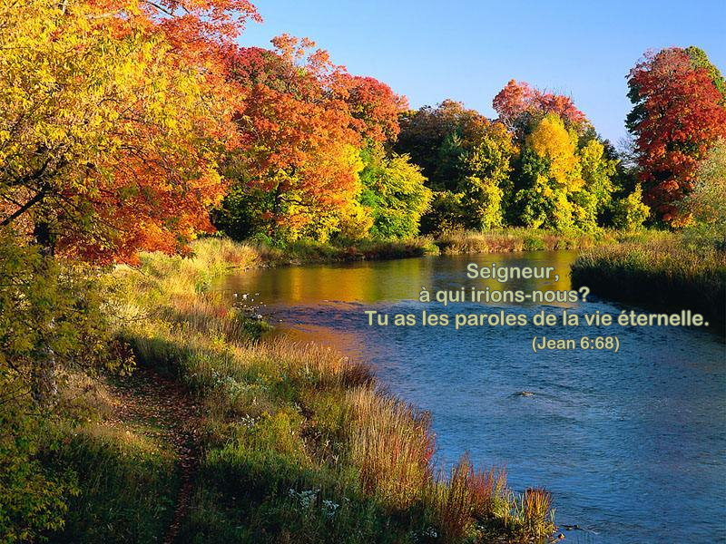

Slide 56
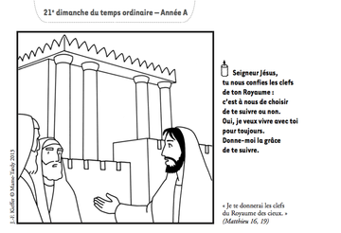
Je te donnerai les clefs du Royaume des cieux

Slide 58
METS TA JOIE DANS LE SEIGNEUR.
Refrain (à chanter deux fois)
Mets ta joie dans le Seigneur,
compte sur lui et tu verras.
Il agira et t'accordera
plus que les désirs de ton cœur
1.
Remets ta vie
dans les mains du Seigneur,
compte sur lui, il agira.
Grâce à son amour,
ta foi apparaîtra
Comme un soleil en plein jour.

Slide 59
Refrain (à chanter deux fois)
Mets ta joie dans le Seigneur,
compte sur lui et tu verras.
Il agira et t'accordera
plus que les désirs de ton cœur
2.
Reste en silence
devant le Seigneur,
oui, attends le avec patience.
Grâce à son amour,
ton pas est assuré
et ton chemin lui plaît.

Slide 60
Refrain (à chanter deux fois)
Mets ta joie dans le Seigneur,
compte sur lui et tu verras.
Il agira et t'accordera
plus que les désirs de ton cœur
3.
Dieu connaît les jours
de tous les hommes droits,
Il leur promet la vraie vie.
Grâce à son amour,
ils observent sa voie,
ils mettent leur espoir en lui.

Slide 62
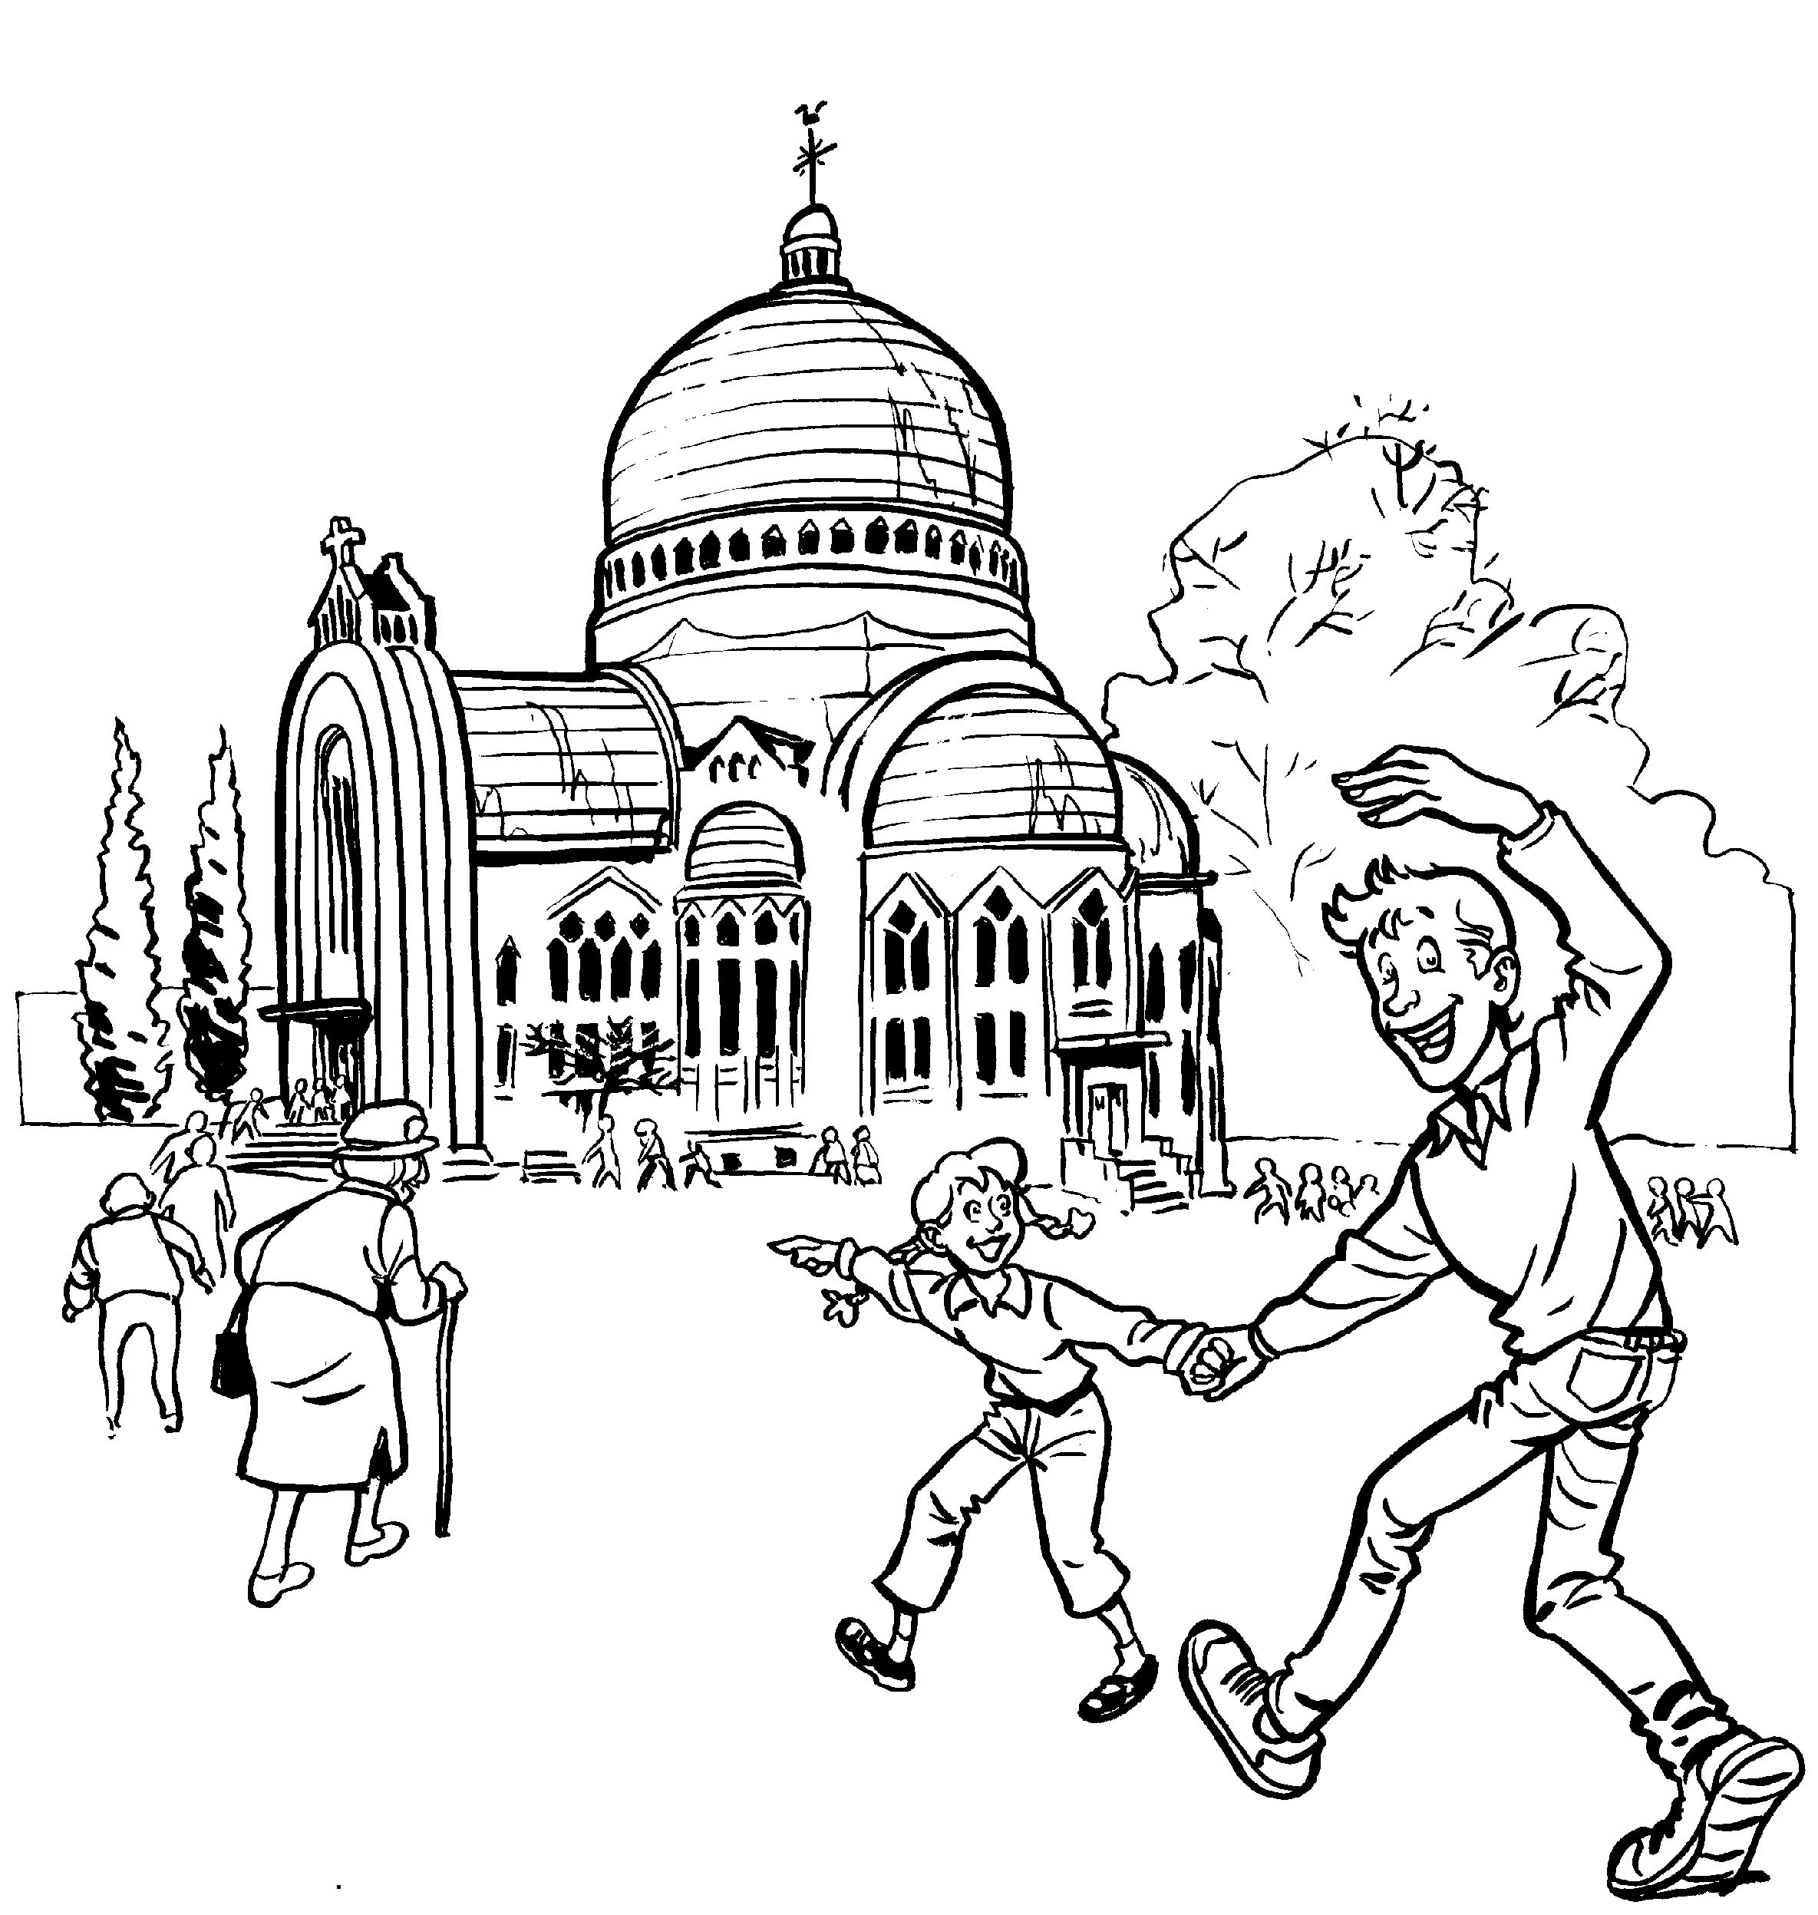
BON DIMANCHE À TOUS !
Les paroles des chants sont disponibles
une semaine avant la messe sur notre site internet :
www.chorale-saint-vincent.be

